Slide 1
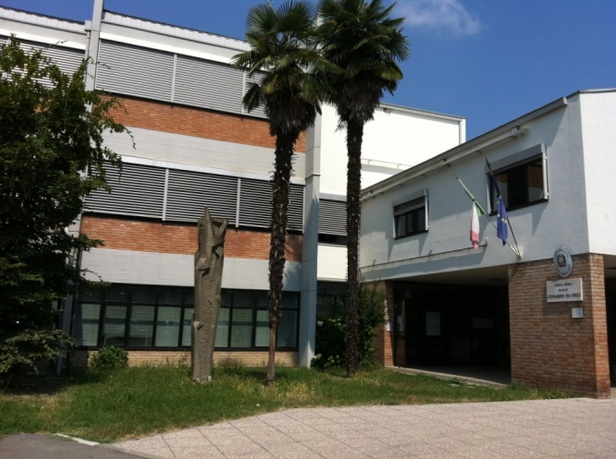
Istituto scolastico comprensivo
«Sant’Ilario d’Enza»

Slide 2
12 Gennaio 2021
Incontro di continuità/orientamento
Genitori Scuola secondaria
di I grado
-REMM83001V-

Slide 3
Programma dell’incontro
Presiede il Dirigente scolastico, Prof.ssa Savino Raffaella A. L.
con Referente Scuola secondaria di primo grado, Prof.ssa Veronica Gelosini

Slide 4
Presentazione della Scuola
PTOF
1. La Scuola e il suo contesto
2. Le scelte strategiche
3. L’offerta formativa
4. Organizzazione

Slide 5
1. La scuola e il suo contesto
ALUNNI: 298
CLASSI: 14
CORSI: A-B-C-D-E
DOCENTI: 40
PERSONALE ATA: 10

Slide 6
1. La scuola e il suo contesto
NUMERO AULE: 24
PALESTRA: 1
AULA MAGNA: 1

Slide 7
1. La scuola e il suo contesto
LABORATORI:
1 di arte
1 di scienze
1 di informatica
1 di musica
LIM: 16
PC: 22 + 12 nel Lab. di informatica
Carrello portatile (29 tablet)

Slide 8
2. Le scelte strategiche (Rapporto di auto-valutazione e Piano di miglioramento)
Progressione graduale di conoscenze, abilità e competenze
SAPERE
SAPER FARE
SAPER ESSERE

Slide 9
2. Le scelte strategiche - Rapporto di auto-valutazione - Piano di miglioramento - Rendicontazione sociale
PRIORITA’ E TRAGUARDI
Risultati scolastici:
miglioramento distribuzione studenti per fascia di voto Esame di Stato
Risultati nelle prove standardizzate nazionali:
riduzione eterogeneità risultati tra classi parallele
Curricolo:
integrare il curricolo verticale d’Istituto con un curricolo digitale
Competenze chiave europee:
potenziare l’uso delle tecnologie e software nella didattica per supportare nuovi modi di insegnare, di apprendere, valutare, confrontarsi e condividere

Slide 10
3. Le scelte strategiche
OBIETTIVI FORMATIVI NAZIONALI
Valorizzazione/potenziamento COMPETENZE LINGUISTICHE
Potenziamento COMPETENZE MATEMATICO-LOGICHE e SCIENTIFICHE
Potenziamento COMPETENZE MUSICALI, ARTISTICHE
Sviluppo COMPETENZE DI CITTADINANZA
Potenziamento DISCIPLINE MOTORIE
Sviluppo COMPETENZE DIGITALI
Prevenzione DISPERSIONE SCOLASTICA
VALORIZZAZIONE SCUOLA «COMUNITA’ ATTIVA»

Slide 11
3. L’offerta formativa
Tempo scuola ordinario: 30 ore settimanali (D.lgs. 89/2009)
Dalle ore 7:55 alle ore 12:55 dal lunedì al sabato
Discipline:
Italiano, storia, geografia
Matematica e scienze
Inglese
Seconda lingua comunitaria: francese
Tecnologia
Arte e immagine
Musica
Scienze motorie e sportive
Religione cattolica/Attività Alternativa
Approfondimento materie letterarie
Cittadinanza e Costituzione

Slide 12
3. L’offerta formativa
discipline | Ore settimanali | Ore annuali
Italiano, storia, geografia | 9 | 297
Approfondimento materie letterarie | 1 | 33
Matematica e scienze | 6 | 198
Inglese | 3 | 99
Seconda lingua: francese | 2 | 66
Tecnologia | 2 | 66
Arte e immagine | 2 | 66
Musica | 2 | 66
Scienze motorie e sportive | 2 | 66
Religione cattolica/Attività Alternativa | 1 | 33
Cittadinanza e costituzione |  | 33*

Slide 13
*3b.Cittadinanza e Costituzione
discipline | Ore settimanali | Ore annuali
Italiano, storia, geografia |  | 8
Matematica e scienze |  | 4
Inglese |  | 3
Seconda lingua: francese |  | 3
Tecnologia |  | 3
Arte e immagine |  | 3
Musica |  | 3
Scienze motorie e sportive |  | 3
Religione cattolica/Attività Alternativa |  | 3

Slide 14
3. L’offerta formativa
PROGETTI EXTRA-CURRICOLARI
Recupero/potenziamento: italiano, matematica, inglese, francese.
Alfabetizzazione.
Alfabetizzazione in preparazione all’orale esame di stato per alunni stranieri.
Impronte digitali.
Centro sportivo scolastico.
Affettività.
Lo psicologo a scuola.
Bullismo, cyberbullismo e prevenzione droghe.
Web in rete.
Orientamento.

Slide 15
Formazione delle classi
Cfr. art. 12 del Regolamento di Istituto
I docenti delle classi quinte presentano ai docenti della scuola secondaria di primo grado gli alunni dal punto di vista:
dell’andamento scolastico
del comportamento
delle relazioni con compagni ed adulti.
Sulla base di queste informazioni, una commissione di docenti della scuola secondaria compone i gruppi classe in base ai criteri deliberati dal Consiglio di istituto:
eterogeneità sotto il profilo cognitivo, affettivo e comportamentale
equilibrio nell’assegnazione degli alunni con certificazione di disabilità e alunni con DSA e BES;
equilibrio nell’assegnazione di alunni non alfabetizzati in lingua italiana;
equilibrio nel rapporto numerico maschi – femmine.
La Commissione abbina la classe alla sezione mediante sorteggio.

Slide 16
Rapporti scuola/famiglia
Partecipazione agli organi collegiali
Consiglio di Istituto
Assemblea di classe (in Ottobre per l’elezione dei 4 rappresentanti di classe)
Consiglio di classe: 2 volte all’anno aperti alla partecipazione di tutti i genitori.
Colloqui individuali
Ricevimento individuale settimanale (1 ora per ogni docente)
Ricevimenti generali: 2 all’anno
Consegna schede di valutazione: 2 all’anno
Utilizzo costante del Registro elettronico

Slide 17
Patto educativo di corresponsabilità (D.P.R. 235/07)
Nel corso dell’a.s. 2007/2008 i docenti e i genitori rappresentanti di classe
hanno elaborato il
“PATTO EDUCATIVO DI CORRESPONSABILITA’”
obbligatorio per le scuole secondarie di primo e secondo grado.
Il Patto, che è disponibile sul sito della scuola,
è stato sottoposto a revisione nel corso dell’anno scolastico 2020/2021.
I genitori lo sottoscrivono all’inizio dell’Anno Scolastico scaricando l’allegato dal REGISTRO ELETTRONICO SPAGGIARI

Slide 18
Modalità di iscrizione
Dalle 8.00 di lunedì 4 gennaio alle 20.00 di lunedì 25 gennaio 2021 è possibile inoltrare la domanda di iscrizione per gli alunni che devono frequentare le prime classi.
La procedura è sempre via web tramite il portale Iscrizioni online. Per i genitori che devono ancora scegliere la scuola è a disposizione la nuova App del portale ‘Scuola in Chiaro’ che permette di accedere con maggiore facilità alle principali informazioni sugli istituti.
La domanda di iscrizione a scuola può essere inviata dopo aver effettuato la preventiva registrazione al portale dedicato (www.iscrizioni.istruzione.it). La procedura di registrazione è disponibile già dallo scorso 19 dicembre.
All’interno del portale i genitori hanno a disposizione delle guide e dei video tutorial di supporto. Le famiglie che hanno necessità per effettuare la procedura web possono anche rivolgersi alle segreterie degli istituti scolastici. Il sistema di Iscrizioni online avvisa in tempo reale, tramite posta elettronica, dell'avvenuta registrazione o delle variazioni di stato della domanda.

Slide 19
SOLO IN CASI ECCEZIONALI
PER COLORO CHE AVESSERO DIFFICOLTA’
AD EFFETTUARE L’ISCRIZIONE ON LINE
CONTATTARE L’UFFICIO DI SEGRETERIA AL NUMERO TEL 0522 672201/91
Sig.ra Emanuela Ciacciarelli

Slide 20
Il link al portale: https://www.istruzione.it/iscrizionionline/
La circolare ministeriale n. 20651 del 12/11/2020 miur.gov.it/web/guest/-/circolare-n-20651-del-12-novembre-2020

Slide 21
Criteri di precedenza (da rivedere)
Per l’iscrizione alla Scuola secondaria di primo grado del Comune vengono primariamente prese in considerazione le domande dei residenti/domiciliati nel comune (anche in corso di trasferimento, purché debitamente documentato).
Qualora restino posti disponibili, le domande di non residenti/domiciliati saranno considerate secondo i seguenti criteri:
Altri figli nella scuola richiesta
Alunno (o familiare di primo grado) portatore di handicap certificato
Segnalazione del servizio sociale competente
Genitore che lavora nel Comune di S. Ilario d’Enza. Nonni che risiedono nel Comune di S. Ilario d’Enza

Slide 22
GRAZIE

